Slide 1















Schulungsunterlagen der
AG RDA
Vertretungen der Öffentlichen Bibliotheken

Slide 2
Grundlagen der RDA
Modul 1

Slide 3
Wer hohe Türme bauen will, muss lange am Fundament verweilen.
Anton Bruckner (Österreichischer Komponist)
Notes:
Diese allgemeine Schulung soll dazu dienen, die Grundlagen für das Verständnis des Standards RDA zu legen und dient als Einführung für die fachspezifischen Schulungen.

Slide 4
Inhalt
Teil 1 - Grundlagenmodelle für RDA
ICP, FRBR, FRAD, (FRSAD)
Teil 2 – Resource Description and Access (RDA)
Entstehung und Organisation
Struktur und Inhalt
RDA Toolkit
Terminologie der RDA
Notes:
Im ersten Teil dieser Schulung werden die Grundlagenmodelle des Standards kurz vorgestellt.
Im zweiten Teil wird der Standard RDA allgemein vorgestellt.

Slide 5

Grundlagen der RDA
Statement of International Cataloguing Principles
(2009)
Familie der „Functional Requirements“
  for Bibliographic Records (FRBR) (1998, 2008)
  for Authority Data (FRAD) (2009)
  for Subject Authority Data (FRSAD) (2010)

Slide 6
Prinzipien des Statement of International Cataloguing Principles (ICP)
Benutzerkomfort
Allgemeine Gebräuchlichkeit
Wiedergabe
Richtigkeit
Ausführlichkeit und Notwendigkeit
Bedeutung
Ökonomie
Konsistenz und Standardisierung
Integration
http://www.ifla.org/publications/statement-of-international-cataloguing-principles
Notes:
6
Grundprinzipien, die in den ICP beschrieben werden.

Slide 7
Functional Requirements for Bibliographic Records (FRBR)
Benutzeranforderungen:
Finden, Identifizieren, Auswählen und Zugang erhalten
Entität:
ein eindeutig zu bestimmendes Objekt, das durch bestimmte Merkmale (Attribute) charakterisiert wird
Beziehung (Relation):
Verbindung zwischen zwei oder mehreren Entitäten
Notes:
Wichtige Definitionen aus den FRBR.

Slide 8
Entitäten/Merkmale/Beziehungen
Firma
beschäftigt
Mitarbeiter
Mitarbeiter
verheiratet
mit
beschäftigt von
Name
Name
Name
Gründungs-jahr
Geburts-jahr
Geburts-jahr
Branche
Beruf
Beruf

Slide 9
FRBR-Entitäten der Gruppe 1
Werk
ist realisiert
Expression
ist verkörpert
Manifestation
Exemplar
ist ein

Slide 10
FRBR-Entitäten der Gruppe 2
Werk
Expression
Manifestation
Exemplar
ist im Besitz von
ist erstellt von
Person
ist realisiert von
ist geschaffen von
Körperschaft

Slide 11
FRBR-Entitäten der Gruppe 3
Werk
hat zum Thema
Gruppe 1
hat zum Thema
Gruppe 2
Begriff
Objekt
Ereignis
Ort
hat zum Thema
Notes:
11

Slide 12
Merkmale der Entität Werk
• Titel des Werkes
• Form des Werkes
• Datum des Werkes
Werk
Expression
Manifestation
Exemplar

Slide 13
Merkmale der Entität Expression
• Titel der Expression
• Form der Expression
• Datum der Expression
• Sprache der Expression
Werk
Expression
Manifestation
Exemplar

Slide 14
Merkmale der Entität Manifestation
Titel der Manifestation
Verfasserangabe
Auflage-,
Ausgabebezeichnung
Erscheinungsort/Vertriebsort
Verlag/Vertrieb
Werk
Expression
Manifestation
Art des Datenträgers
Umfang des Datenträgers
Physisches Medium
Aufnahmemodus
Abmessungen des Datenträgers
Identifikator der Manifestation
Exemplar

Slide 15
Merkmale der Entität Exemplar
Identifier des Exemplars
Herkunft des Exemplars
Markierungen/Widmungen
Erhaltungszustand des Exemplars
Zugangsbeschränkungen für das
Exemplar
Werk
Expression
Manifestation
Exemplar

Slide 16
FRBR-Beispiel 1
W
Die Räuber (von Friedrich Schiller)
Text
Deutsch
Vollständige Ausgabe
Text
Französisch
Vollständige Ausgabe
E
E
Les brigands :
drame en cinq actes /
Schiller. - Paris : Libr. de la
Bibliothèque Nationale,
1885. - 183 S. -
(Bibliothèque Nationale)
Die Räuber : ein Schauspiel / Friedrich Schiller. - 1. Aufl. - München : Goldmann, 1983. - 208 S. ; 18 cm
(Goldmann ; 7609 : Goldmann-Klassiker). - ISBN 3-442-07609-9
Die Räuber : ein Schauspiel / Friedrich Schiller. http://gutenberg.spiegel.de/?id=5&xid=2435&kapitel=1#gb_found
M
M
D 83/23124 (DNB-F)
Ex
Kopie auf einem PC
Ex
50 MA 42567 (SBB)
Notes:
Werk: Die Räuber (von Friedrich Schiller)
Expression: der Originaltext, ein gekürzter Text für die Schule, ein französischer Text, ein gelesener Text etc.
Manifestation: die gebundene Ausgabe, eine Taschenbuchausgabe, eine Hörbuchausgabe auf CD-ROM, eine Online-Ausgabe etc.
Exemplar: das Buch, das ich in der Hand halten kann, eine Kopie einer Datei, die auf meinem Rechner gespeichert ist, exakt die CD des Hörbuchs, die in meinem Player steckt.

Slide 17
FRBR-Beispiel 2
Tod und Teufel (von Frank Schätzing)
W
Text
Deutsch
Text
Slowakisch
[Z nemeckého orig. prel.
Elena Linzbothová]
Text vorgelesen
von Frank Schätzing in der
von ihm gekürzten Fassung
E
Tod und Teufel. –
Einmalige Sonder-
ausg. - München :
Goldmann, 2006 . -
507 S.
(Goldmann ; 46358)
ISBN 978-3-442-
46358-9. -
3-442-46358-0
Smrt‘ a diabol. –
Bratislava : Ikar,
2007. – 423 S. – ISBN
978-80-551-1470-5
Frank Schätzing
liest Tod und Teufel. –
Köln : Emons, 2003. – 8 CDs :
stereo ; 12 cm, in Behältnis
13 x 15 x 5 cm.
– ISBN 3-89705-239-3
Tod und Teufel. - Köln : Emons,
1998. – 373 S. –
(Ein Krimi aus dem Mittelalter). – ISBN
3-89705-122-2
M
1998 A 40449 (DNB)
2008 A 65800 (DNB)
2003 CD 3039 (DNB)
Ex

Slide 18
Werkfamilie oder die Abgrenzungsproblematik
Selbe
Expression
Neue
Expression
Neues Werk
Nach Barbara B. Tillett

Slide 19
Functional Requirements for Authority Data (FRAD)
bekannt durch
Bibliografische Entitäten aus FRBR (+ neu: Familie)
Bezeichnungen und/oder Identifikatoren
Grundlage für
Normierte Sucheinstiege
Notes:
19

Slide 20
Functional requirements for subject authority data (FRSAD)
Hat ein Thema
Werk
Ist Thema von
Hat die Bezeichnung
Thema/
Thematik
Nomen
bezeichnet
Notes:
20

Slide 21

Resource Description and Access
Entstehung und Organisation
RDA Toolkit
Struktur und Inhalt

Slide 22
Entstehung und Organisation
2010 Erstveröffentlichung, regelmäßige Aktualisierungen
internationaler Standard
Entwicklung und Pflege durch das
Joint Steering Committee for Development of RDA (JSC)
Vertretung für Deutschland, Österreich und die deutschsprachige Schweiz im JSC: Deutsche Nationalbibliothek
jeweils aktuellste Version von RDA ist im englischsprachigen RDA Toolkit enthalten (Übersetzungen ca. ein halbes Jahr später aktualisiert)

Slide 23
Gremien
Committee of Principals (CoP)
Joint Steering Committee for Development of RDA (JSC)
British Library (BL)
Library of Congress (LoC)
American Library Association (ALA)
Chartered Institute of Library and Information Professionals (CILIP)
Australian Committee on Cataloguing (ACOC)
Deutsche Nationalbibliothek (DNB)
Canadian Committee on Cataloguing (CCC)
Notes:
Das JSC setzt sich aus Repräsentanten der folgenden Organisationen und Institutionen zusammen:

Slide 24
Bibliotheken, Museen, Archive
einfach zu nutzen
international
für digitale Umgebungen
basiert auf Prinzipien
für alle Arten von Ressourcen und Inhalten
formatunabhängig

Slide 25
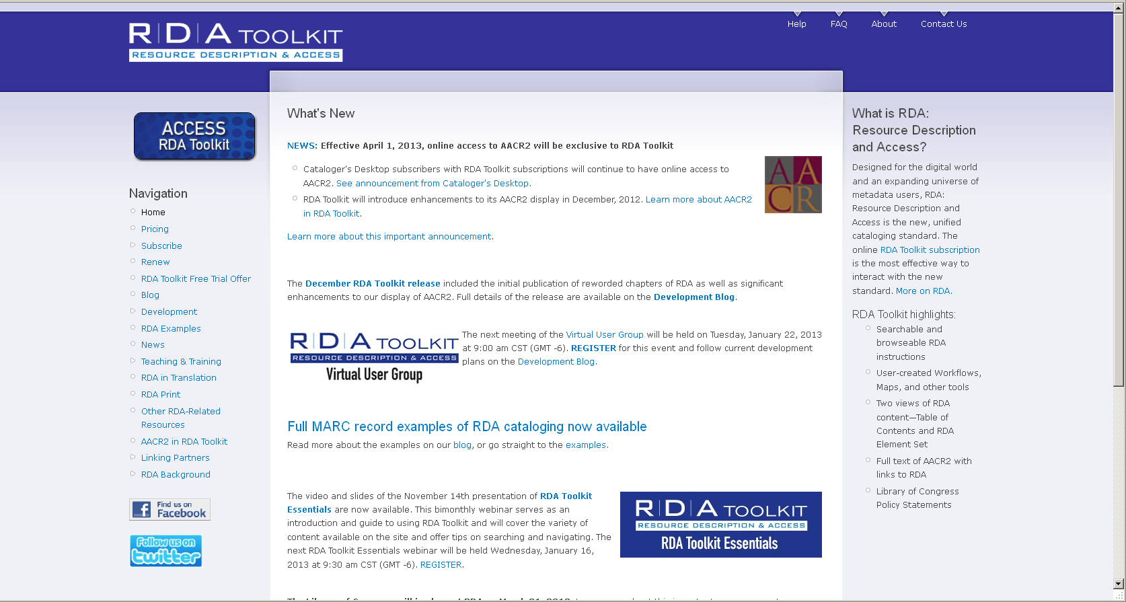
RDA Toolkit
http://www.rdatoolkit.org/
http://access.rdatoolkit.org/
Screenshot aus dem RDA-Toolkit mit Genehmigung der RDA-Verleger
(American Library Association, Canadian Library Association, und CILIP: Chartered Institute of Library and Information Professionals)

Slide 26
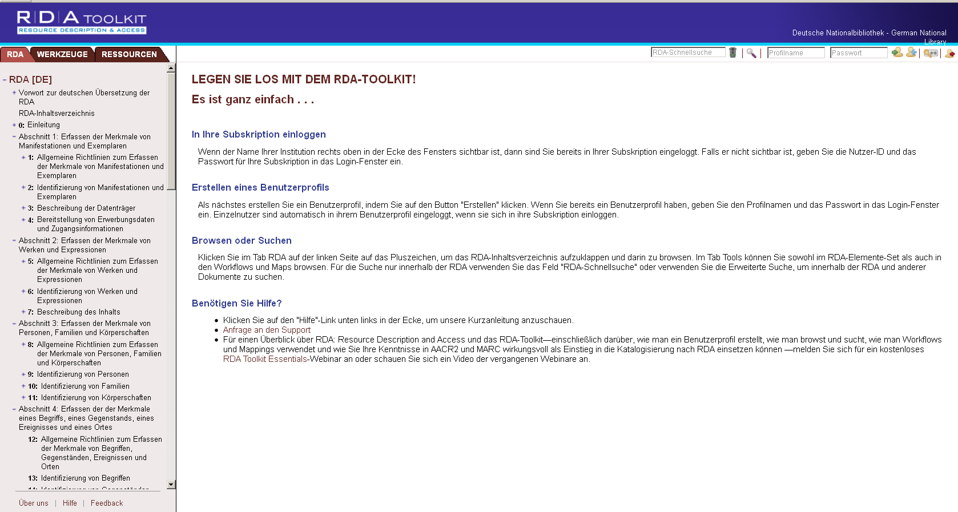
Screenshot aus dem RDA-Toolkit mit Genehmigung der RDA-Verleger
(American Library Association, Canadian Library Association, und CILIP: Chartered Institute of Library and Information Professionals)

Slide 27
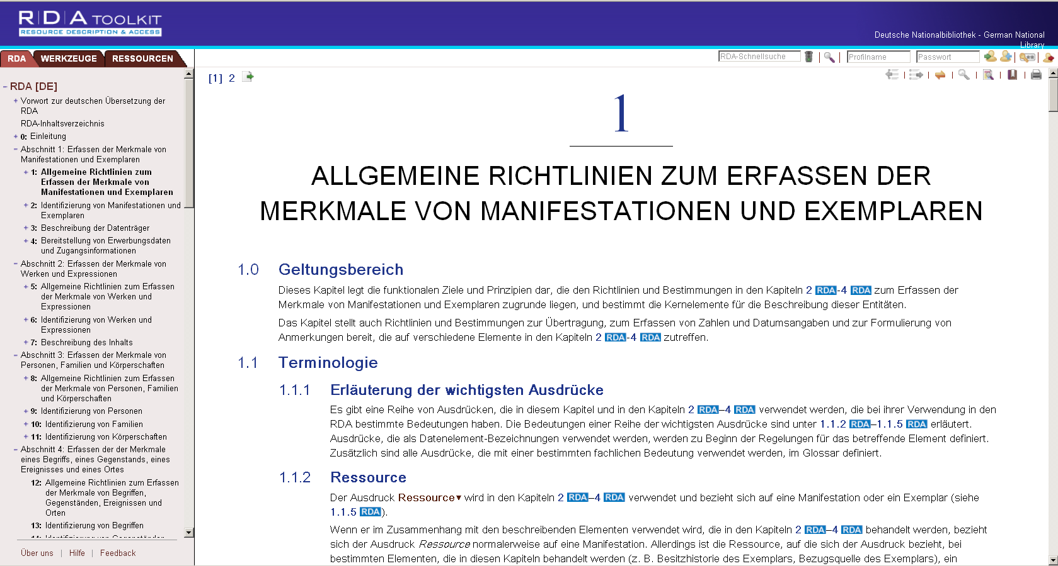
Screenshot aus dem RDA-Toolkit mit Genehmigung der RDA-Verleger
(American Library Association, Canadian Library Association, und CILIP: Chartered Institute of Library and Information Professionals)

Slide 28
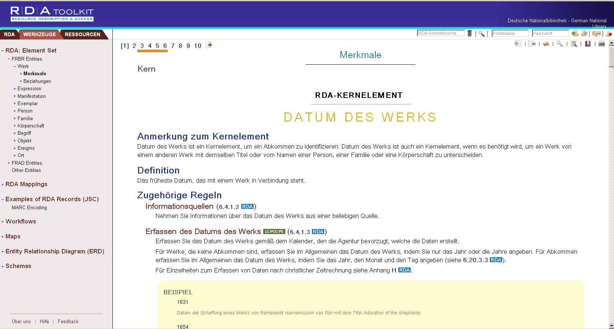
Screenshot aus dem RDA-Toolkit mit Genehmigung der RDA-Verleger
(American Library Association, Canadian Library Association, und CILIP: Chartered Institute of Library and Information Professionals)

Slide 29
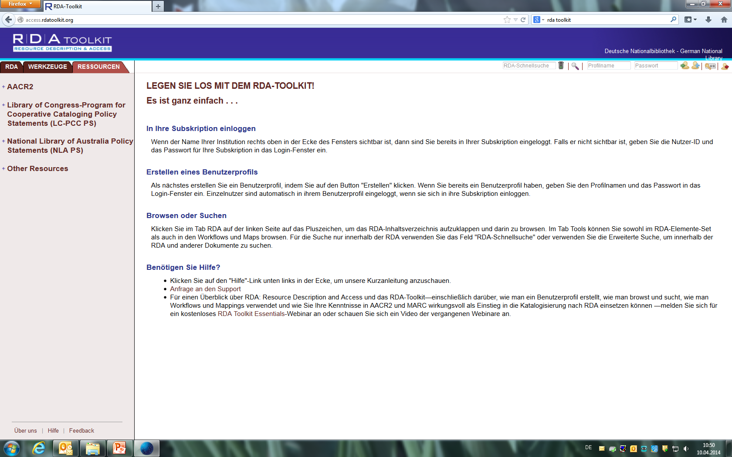
Screenshot aus dem RDA-Toolkit mit Genehmigung der RDA-Verleger
(American Library Association, Canadian Library Association, und CILIP: Chartered Institute of Library and Information Professionals)

Slide 30
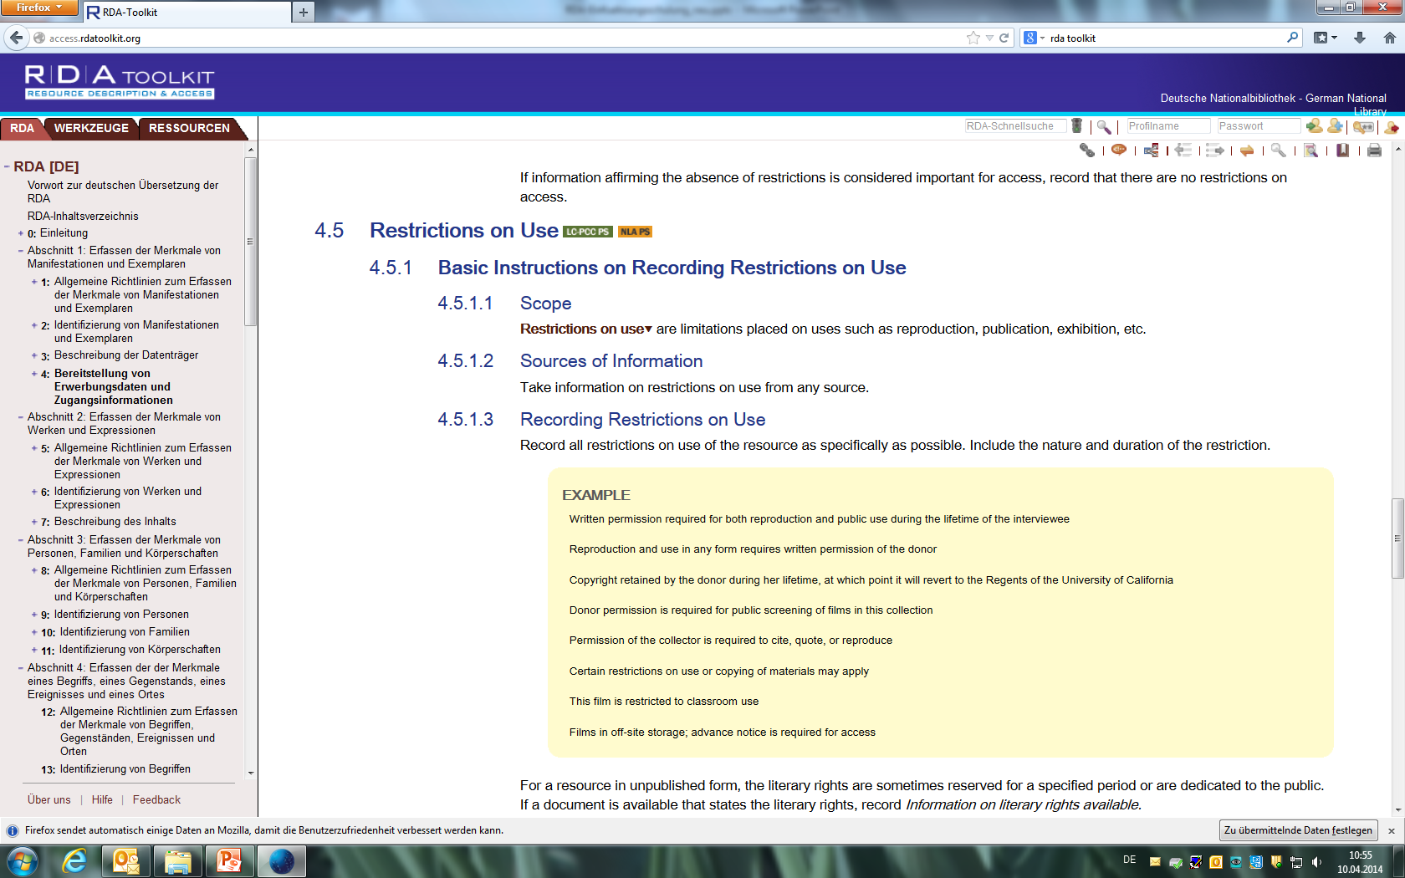
Policy Statements
Screenshot aus dem RDA-Toolkit mit Genehmigung der RDA-Verleger
(American Library Association, Canadian Library Association, und CILIP: Chartered Institute of Library and Information Professionals)

Slide 31
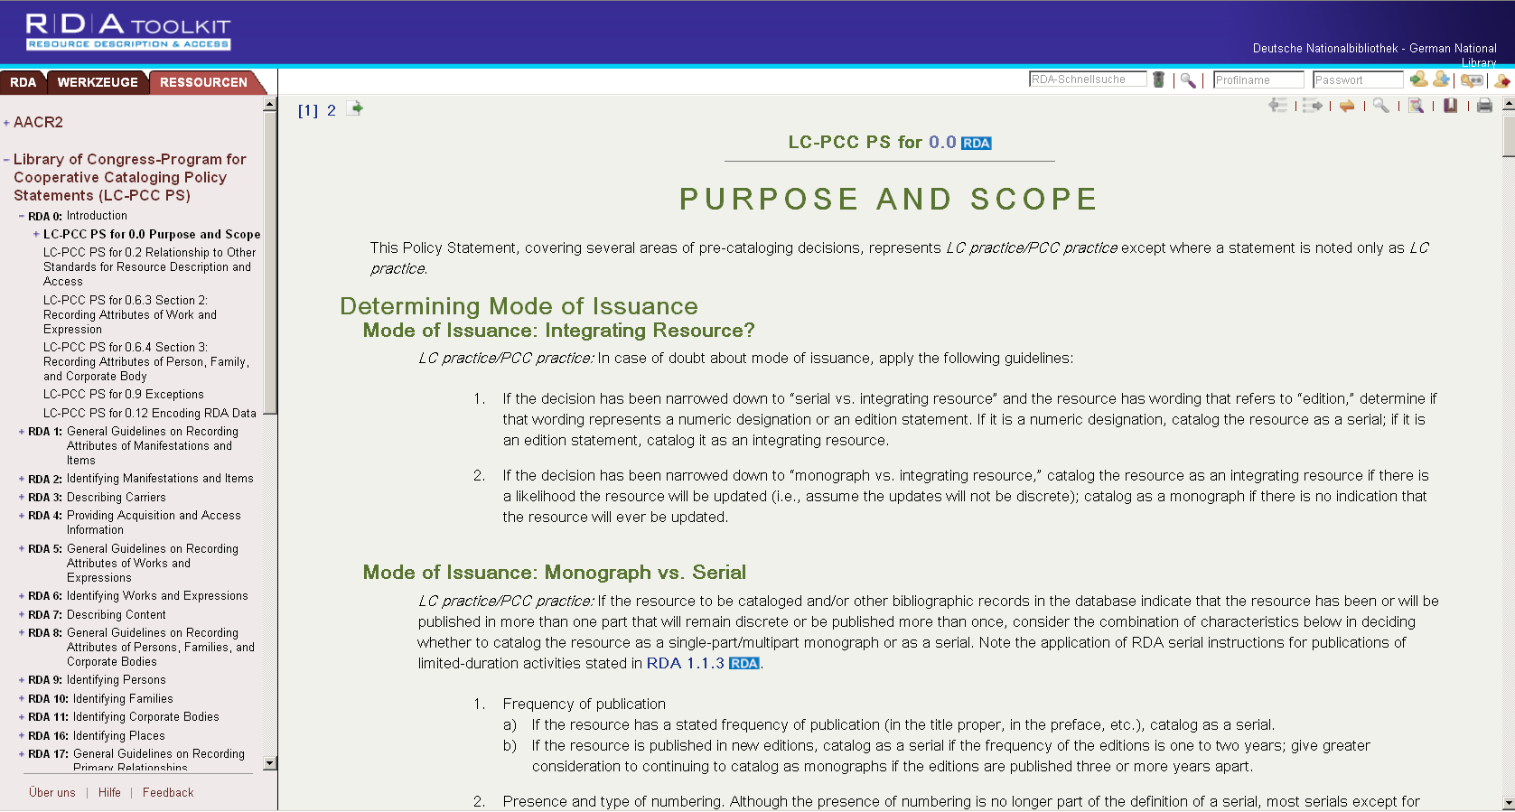
Library of Congress Program for Cooperative Cataloguing Policy Statements (LC PCC PS)
Screenshot aus dem RDA-Toolkit mit Genehmigung der RDA-Verleger
(American Library Association, Canadian Library Association, und CILIP: Chartered Institute of Library and Information Professionals)

Slide 32
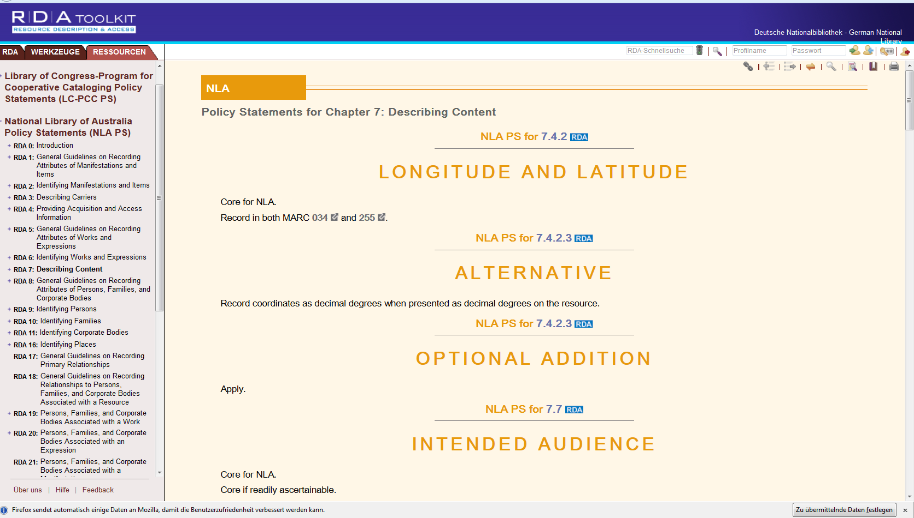
National Library of Australia Policy Statements (NLA PS)
Screenshot aus dem RDA-Toolkit mit Genehmigung der RDA-Verleger
(American Library Association, Canadian Library Association, und CILIP: Chartered Institute of Library and Information Professionals)

Slide 33
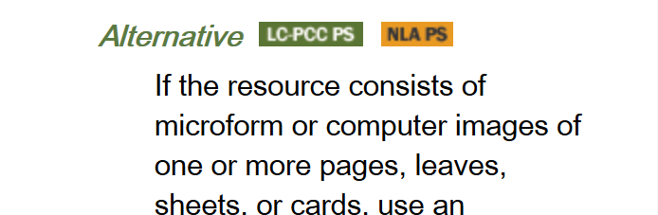
Anwendungsrichtlinien für den deutschsprachigen Raum (D-A-CH)
D-A-CH
Screenshot aus dem RDA-Toolkit mit Genehmigung der RDA-Verleger
(American Library Association, Canadian Library Association, und CILIP: Chartered Institute of Library and Information Professionals)

Slide 34
Anwendungsrichtlinien
Anwendungs-regeln
Erläuterungen
Beispiele
Arbeitshilfen
Anwendungsrichtlinien für den deutschen Sprachraum
D-A-CH
Notes:
Die Anwendungsrichtlinien für den deutschen Sprachraum (D-A-CH) können aus mehreren Elementen bestehen. Sie können aber auch nur einen der oben aufgeführten Elemente enthalten. So kann es z. B. vorkommen, dass für eine RDA-Stelle keine Anwendungsregel nötig war, jedoch eine Erläuterung zum besseren Verständnis.

Slide 35
RDA im deutschen Sprachraum
Standardisierungsausschuss
Werke
UAG
GND
AG RDA
Sekundär-ausgaben
Mehrbändige Werke
UAG
fS
Religiöse Werke
Alte Drucke
Karten
UAG
Musik
Weitere Themen
Notes:
Die Anwendungsrichtlinien wurden vom Standardisierungsausschuss beauftragt und abgestimmt. Erarbeitet wurden sie in der Arbeitsgruppe RDA (AG RDA) mit ihren Unterarbeits- und Themengruppen.

Slide 36
Aufbau des RDA-Regelwerkstexts
Kapitel 0: Einleitung
Zwei Hauptteile
Abschnitte 1 – 4: der
Abschnitte 5 – 10: Beziehungen zwischen den
Anhänge
A – L
Glossar
Inhaltsverzeichnis
Index
Merkmale
Entitäten
Entitäten
Notes:
Am Aufbau des Regelwerks sieht man sehr gut die Orientierung am FRBR-Modell.

Slide 37
Aufbau des RDA-Regelwerkstexts
Kapitel 0: Einleitung
Abschnitt 1-4: Merkmale der Entitäten
Abschnitt 5-10: Beziehungen zwischen den Entitäten
Anhänge A-L

Slide 38
Kapitel 0: Einleitung
0.0 Ziel und Geltungsbereich
0.1 Wesentliche Funktionen
0.2 Beziehung zu sonstigen Standards für die Beschreibung von Ressourcen und den Zugang zu ihnen
0.3 Konzeptionelle Modelle, die den RDA zugrunde liegen
0.4 Ziele und Prinzipien für die Beschreibung von Ressourcen und den Zugang zu ihnen
0.5 Struktur
0.6 Kernelemente
0.7 Sucheinstiege
0.8 Alternativen und Optionen
0.9 Ausnahmen
0.10 Beispiele
0.11 Internationalisierung
0.12 Kodierung von RDA-Daten
Notes:
Ein wichtiges Kapitel zum Verständnis der RDA. Als einführender Text zur Lektüre zu empfehlen.

Slide 39
ABSCHNITT 1:
ERFASSEN DER MERKMALE von MANIFESTATION & EXEMPLAR
KAPITEL 1. Allgemeine Richtlinien zum Erfassen der Merkmale von Manifestationen und Exemplaren
KAPITEL 2. Identifizierung von Manifestationen und Exemplaren
KAPITEL 3. Beschreibung der Datenträger
KAPITEL 4. Bereitstellung von Erwerbungsdaten und Zugangsinformationen
Abschnitt 1-4: Merkmale der Entitäten

Slide 40
ABSCHNITT 2:
ERFASSEN DER MERKMALE von
WERK & EXPRESSION
KAPITEL 5. Allgemeine Richtlinien zum Erfassen der Merkmale von Werken und Expressionen
KAPITEL 6. Identifizierung von Werken und Expressionen
KAPITEL 7. Beschreibung des Inhalts
Abschnitt 1-4: Merkmale der Entitäten

Slide 41
ABSCHNITT 3:
ERFASSEN DER MERKMALE von
PERSON, FAMILIE & KÖRPERSCHAFT
KAPITEL 8. Allgemeine Richtlinien zum Erfassen der Merkmale von Personen, Familien und Körperschaften
KAPITEL 9. Identifizierung von Personen
KAPITEL 10. Identifizierung von Familien
KAPITEL 11. Identifizierung von Körperschaften
Abschnitt 1-4: Merkmale der Entitäten

Slide 42
ABSCHNITT 4:
ERFASSEN DER MERKMALE von
BEGRIFF, GEGENSTAND, EREIGNIS & ORT
KAPITEL 12. Allgemeine Richtlinien zum Erfassen der Merkmale von Begriffen, Gegenständen, Ereignissen und Orten*
KAPITEL 13. Identifizierung von Begriffen*
KAPITEL 14. Identifizierung von Gegenständen*
KAPITEL 15. Identifizierung von Ereignissen*
KAPITEL 16. Identifizierung von Orten
* zurückgestellt
Abschnitt 1-4: Merkmale der Entitäten

Slide 43
ABSCHNITT 5:
ERFASSEN DER PRIMÄRBEZIEHUNGEN zwischen WERK, EXPRESSION, MANIFESTATION & EXEMPLAR
KAPITEL 17. Allgemeine Richtlinien zum Erfassen der Primärbeziehungen
Abschnitt 5-10: Beziehungen zwischen den Entitäten

Slide 44
ABSCHNITT 6:
ERFASSEN DER BEZIEHUNGEN zu
PERSONEN, FAMILIEN & KÖRPERSCHAFTEN
KAPITEL 18. Allgemeine Richtlinien zum Erfassen der Beziehungen zu Personen, Familien und Körperschaften, die mit einer Ressource in Verbindung stehen
KAPITEL 19. Personen, Familien und Körperschaften, die mit einem Werk in Verbindung stehen
KAPITEL 20. Personen, Familien und Körperschaften, die mit einer Expression in Verbindung stehen
KAPITEL 21. Personen, Familien und Körperschaften, die mit einer Manifestation in Verbindung stehen
KAPITEL 22. Personen, Familien und
Körperschaften, die mit einem Exemplar
in Verbindung stehen
Abschnitt 5-10: Beziehungen zwischen den Entitäten

Slide 45
ABSCHNITT 7:
ERFASSEN DER BEZIEHUNGEN zu
BEGRIFFE, OBJEKTE, EREIGNISSE & ORTE
KAPITEL 23. Allgemeine Richtlinien zum Erfassen des Themas eines Werkes *
* zurückgestellt
Abschnitt 5-10: Beziehungen zwischen den Entitäten

Slide 46
ABSCHNITT 8:
ERFASSEN DER BEZIEHUNGEN zwischen
WERKEN, EXPRESSIONEN, MANIFESTATIONEN & EXEMPLAREN
KAPITEL 24. Allgemeine Richtlinien zum Erfassen der Beziehungen zwischen Werken, Expressionen, Manifestationen und Exemplaren
KAPITEL 25. In Beziehung stehende Werke
KAPITEL 26. In Beziehung stehende Expressionen
KAPITEL 27. In Beziehung stehende Manifestationen
KAPITEL 28. In Beziehung stehende
Exemplare
Abschnitt 5-10: Beziehungen zwischen den Entitäten

Slide 47
ABSCHNITT 9:
ERFASSEN DER BEZIEHUNGEN zwischen PERSONEN, FAMILIEN & KÖRPERSCHAFTEN
KAPITEL 29. Allgemeine Richtlinien zum Erfassen der Beziehungen zwischen Personen, Familien und Körperschaften
KAPITEL 30. In Beziehung stehende Personen
KAPITEL 31. In Beziehung stehende Familien
KAPITEL 32. In Beziehung stehende Körperschaften
Abschnitt 5-10: Beziehungen zwischen den Entitäten

Slide 48
ABSCHNITT 10:
ERFASSEN DER BEZIEHUNGEN zwischen
BEGRIFFEN, GEGENSTÄNDEN, EREIGNISSEN & ORTEN
KAPITEL 33. Allgemeine Richtlinien zum Erfassen der Beziehungen zwischen Begriffen, Gegenständen, Ereignissen und Orten*
KAPITEL 34. In Beziehung stehende Begriffe*
KAPITEL 35. In Beziehung stehende Gegenstände*
KAPITEL 36. In Beziehung stehende Ereignisse*
KAPITEL 37. In Beziehung stehende Orte*
* zurückgestellt
Abschnitt 5-10: Beziehungen zwischen den Entitäten

Slide 49
Anhänge
RDA
Anhang A
Groß- und
Klein-
schreibung
Anhang B
Abkürzungen
Anhang C
Artikel am
Titelanfang
Anhang D
Erfassen der Syntax
für beschreibende
Daten
Anhang E
Erfassen der Syntax zur Kontrolle der Sucheinstiege
Anhang F
Zusätzliche
Regeln für
Personennamen
Anhang G
Adelstitel,
Angaben zum
Rang usw.
Anhang H
Datumsang. nach
christlicher
Zeitrechnung
Anhänge I, J, K, L
Beziehungskenn-zeichnungen

Slide 50
Terminologie der RDA
Verwendung des FRBR-Vokabulars (Entitäten, Merkmale, Beziehungen)
Kernelemente und Zusatzelemente
Standardelemente-Set
Sucheinstiege
Optionen und Alternativen
Beispiele

Slide 51
Kernelemente und Zusatzelemente
Ein Kernelement ist eine Mindestanforderung zur Identifizierung einer Entität (z. B. einer Person, eines Titels).
Die Kernelemente sind im Kapitel 0 der RDA aufgelistet.
Weitere Elemente (Zusatzelemente) zur tieferen Erschließung von Ressourcen sind möglich.
Die im JSC vertretenen Nationalbibliotheken haben sich über die Zusatzelement verständigt.
Für den deutschsprachigen Raum wurde von der AG RDA eine für alle Partner verbindliches Standardelemente-Set als Mindestanforderung für die Katalogisierung vereinbart.
Notes:
In den RDA ist eine Reihe von Elementen als Kernelement (core) gekennzeichnet. Diese Elemente sind in RDA unter RDA 0.6.2 - RDA 0.6.7 aufgelistet. Die Erfassung dieser Elemente ist vorgeschrieben, wenn die Angabe auf die Ressource bzw. die Entität zutrifft (applicable) und sie entweder vorhanden oder einfach ermittelbar ist (readily ascertainable). Einige dieser Kernelemente gelten nur dann als Kernelement, wenn bestimmte andere Elemente nicht besetzt werden können, wenn es sich um bestimmte Ressourcenarten handelt oder wenn sie zu Unterscheidungszwecken angegeben werden müssen (core if).
Alle im Standard definierten Kernelemente zusammen bilden einen Mindeststandard für die Erschließung nach RDA.
Die Angabe weiterer spezifischer Elemente ist Ermessenssache. Die Bibliothek oder sonstige Institution, bei der die Daten erstellt werden, kann sich gemäß RDA 0.6.1 entscheiden, entweder
generell oder nur für bestimmte Ressourcenarten Verfahrensweisen und Richtlinien für die Erfassung festzulegen (Katalogisierungslevel, auch für Normdaten)
oder
es ins Ermessen des Katalogisierers zu stellen, wie detailliert die Ressourcen letztlich beschrieben werden sollen.
Die im Joint Steering Committee for Development of RDA (JSC) vertretenen Nationalbibliotheken haben sich auf ein gemeinsames RDA-Elemente-Set geeinigt, um RDA international möglichst einheitlich anzuwenden und damit die gegenseitige Datennutzung zu verbessern. Sie haben dafür über die bereits in RDA definierten Kernelemente hinaus eine Reihe von zusätzlich zu verwendenden Elementen definiert.
Im Rahmen des Projekts Implementierung der RDA haben sich die Mitglieder der AG RDA, die aus Vertreterinnen und Vertretern der Verbünde und Bibliotheken aus Deutschland, Österreich und der deutschsprachigen Schweiz besteht, an diesem Set der JSC-Nationalbibliotheken orientiert und folgende Festlegungen getroffen:
Die zusätzlich zu verwendenden Elemente werden im Deutschen als „Zusatzelemente“ bezeichnet. Kernelemente und Zusatzelemente bilden zusammen das Standardelemente-Set. Alle Elemente des Standardelemente-Sets stellen einen verbindlichen Mindeststandard für die Katalogisierung im deutschsprachigen Raum dar. Die Erfassung weiterer, über die im Standardelemente-Set festgelegten Elemente hinaus, steht im Ermessen jeder einzelnen Bibliothek bzw. katalogisierenden Institution.
Die Festlegungen zur Erfassung von Werken erfolgen zu einem späteren Zeitpunkt.

Slide 52
Standardelemente-Set
Kernelemente
Zusatzelemente
Standardelemente-Set
für den deutschen Sprachraum

Slide 53
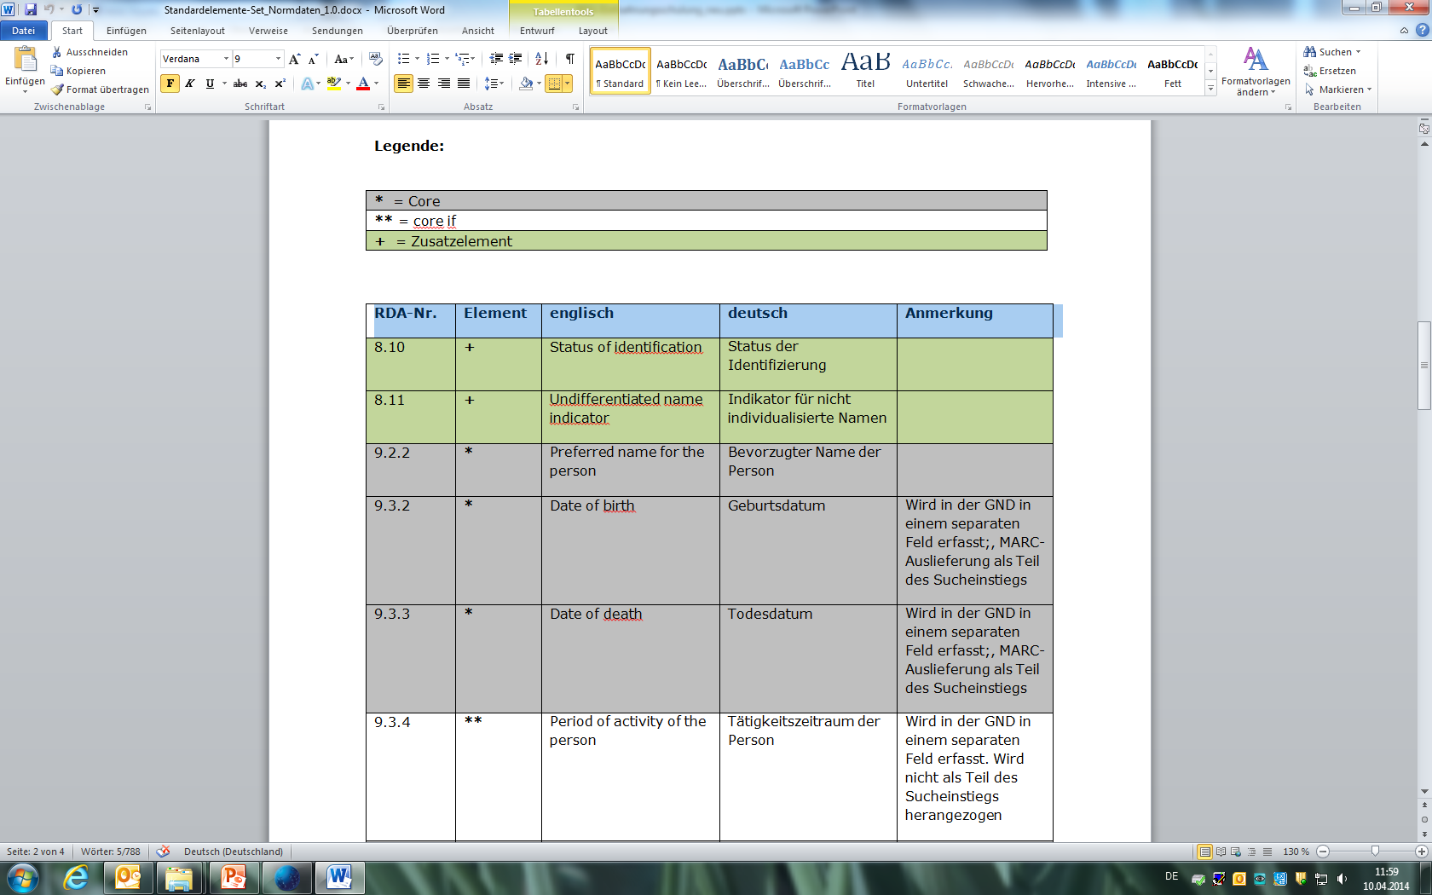
Auszug aus dem Standardelemente-Set für Normdaten

Slide 54
Sucheinstiege
Die RDA enthalten Regelungen zur Bildung von Ansetzungsformen der Sucheinstiege und von zusätzlichen Sucheinstiegen für Werke, Expressionen, Personen, Familien und Körperschaften.
Die RDA enthalten ebenfalls Regelungen über die Verwendung von Ansetzungsformen der Sucheinstiege,
z. B. Beziehungen zwischen einer Ressource und Personen, Familien und Körperschaften oder
Beziehungen zwischen Werken, Expressionen, Manifestationen und Exemplaren oder auch
Beziehungen zwischen Personen, Familien und Körperschaften.
Zusätzlich stellen die RDA auch Leitlinien für die Verwendung von Titeln (Haupttitel, Paralleltitel, abweichender Titel usw.) als Sucheinstiege bereit.
Notes:
Hinweis: Der Begriff „Ansetzungsform des Sucheinstiegs“ wird zurzeit noch diskutiert. Bis zu einer endgültigen Regelung wird er weiter verwendet.

Slide 55
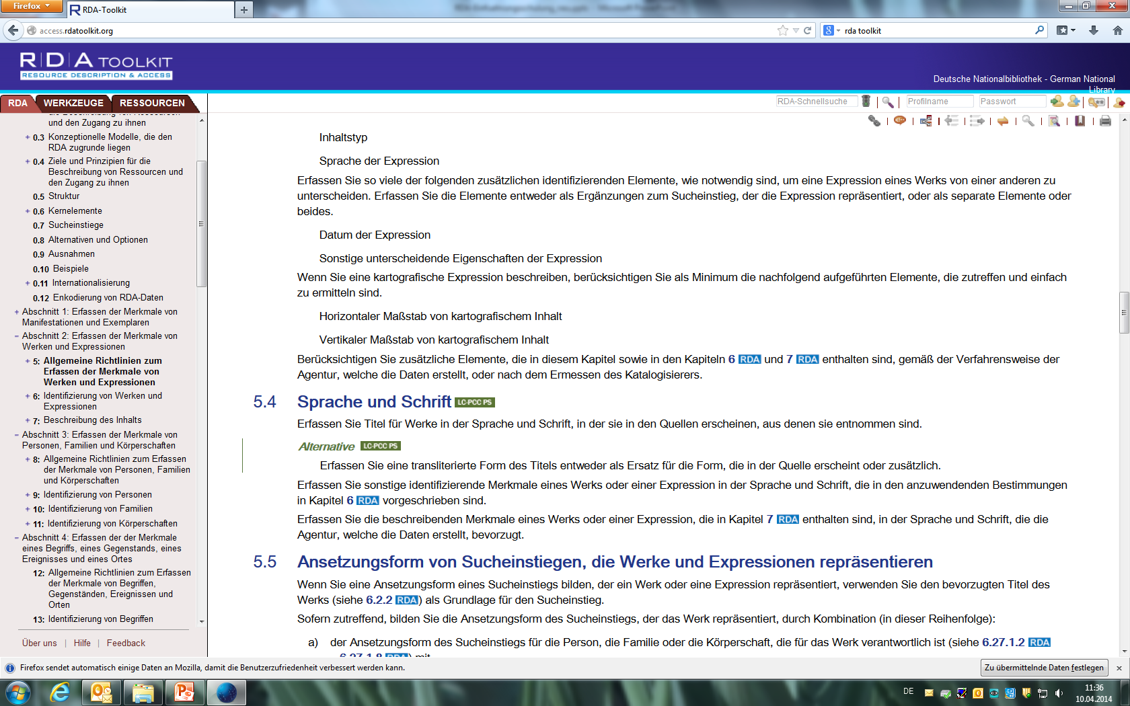
Alternativen und Optionen
Die RDA enthalten eine Reihe von alternativen Richtlinien und Bestimmungen zu einzelnen Regelwerksstellen. Es gibt:
Alternativen
Optionale Ergänzungen
Optionale Weglassungen

Slide 56
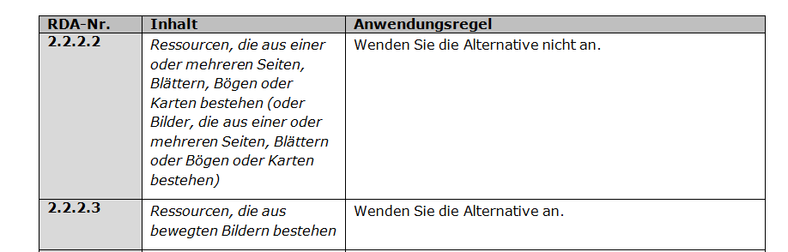
Alternativen und Optionen
Die AG RDA hat zu jeder optionalen bzw. alternativen Regelung in den RDA eine verbindliche Entscheidung getroffen und diese in einer Anwendungsregel festgehalten.
Notes:
Ziel dieser Festlegungen war es zum einen, sich an den Vereinbarungen der anderen Nationalbibliotheken zu orientieren, zum anderen aber auch eine einheitliche Anwendung für den deutschen Sprachraum zu haben.

Slide 57
Beispiele
Beispiel in RDA sind nicht präskriptiv sondern nur illustrierend.
Beispiele in RDA sind i. d. R. an den anglo-amerikanischen Hintergrund angepasst.
Beispiele für den deutschen Sprachraum sind zurzeit innerhalb der Anwendungsrichtlinien abgelegt.
Die deutsche Übersetzung wird sukzessive für die Bedürfnisse im deutschsprachigen Raum angepasst.
Beispiele werden bei Bedarf auch in den internationalen Standard eingebracht.

Slide 58
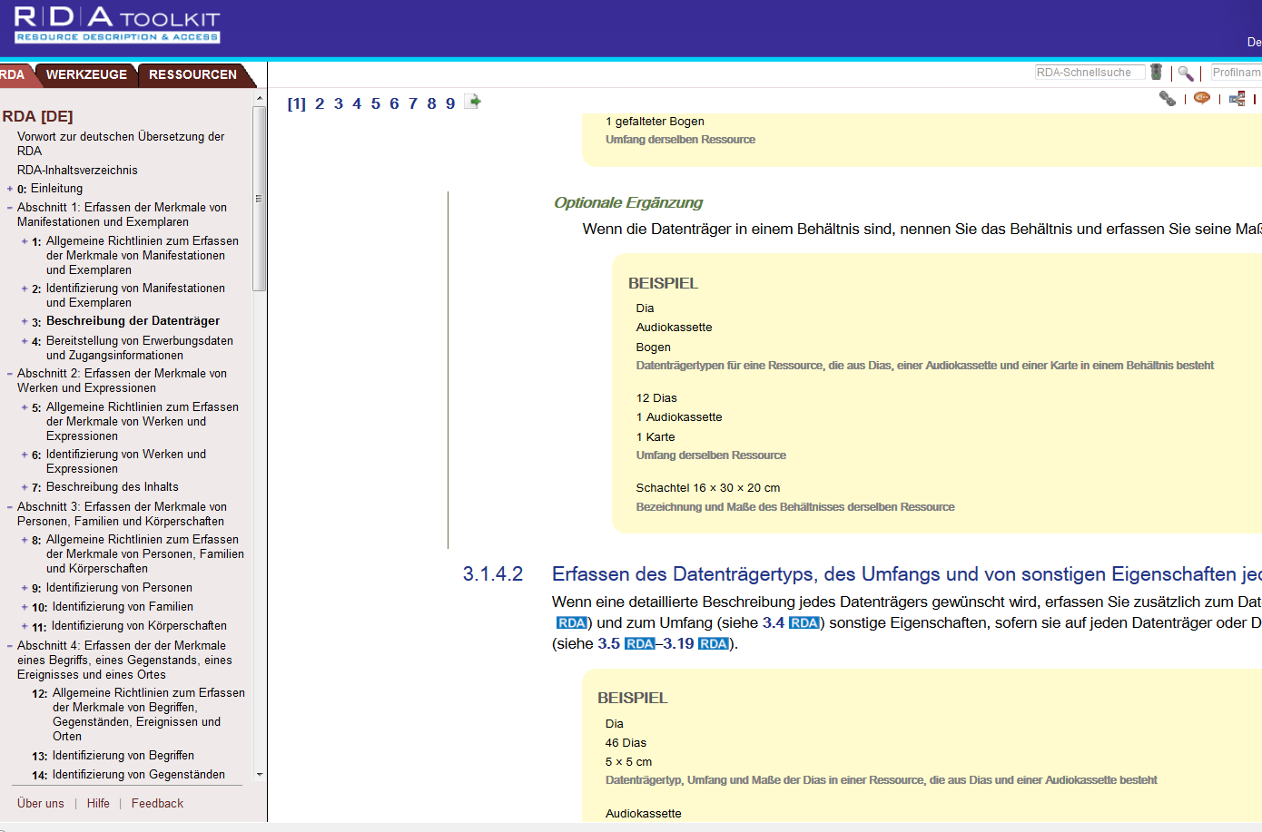
Beispiel - Beispiel
Screenshot aus dem RDA-Toolkit mit Genehmigung der RDA-Verleger
(American Library Association, Canadian Library Association, und CILIP: Chartered Institute of Library and Information Professionals)
Notes:
Beispiele gibt es zu Regelwerksstellen als auch zu Alternativen und Optionen.

Slide 59
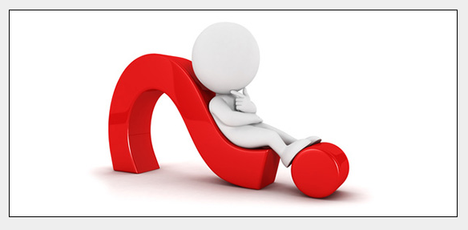
https://wiki.dnb.de/display/RDAINFO/RDA-Info
rda-info@dnb.de
Notes:
Im RDA-Info-Wiki können Sie sich allgemein informieren. Es ist frei zugänglich, ein Passwort ist nicht nötig.
Direkte Fragen schicken Sie bitte an die Mail-Adresse rda-info@dnb.de.

